Slide 1







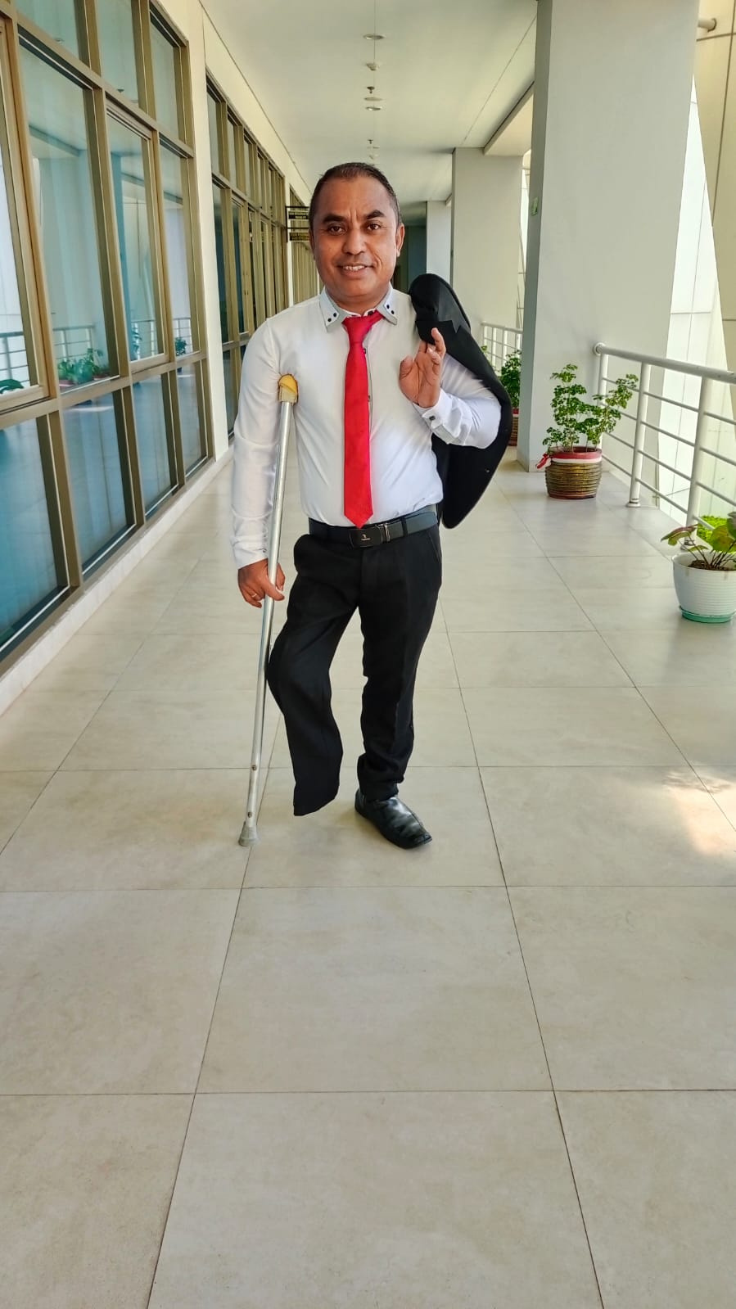
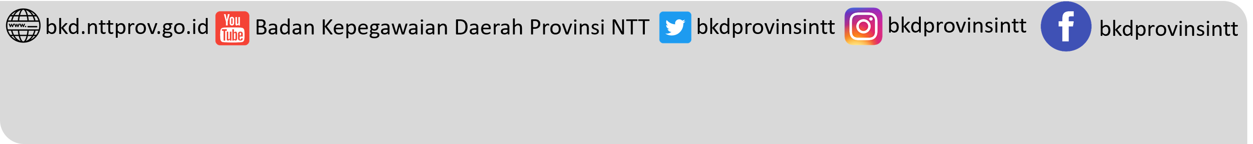
BKD
PROVINSI NTT
MATRIKS PEMBAGIAN PERAN DAN HASIL
GERGORIUS BABO, S.KOM
Asesor SDM Aparatur Ahli Muda

Slide 2
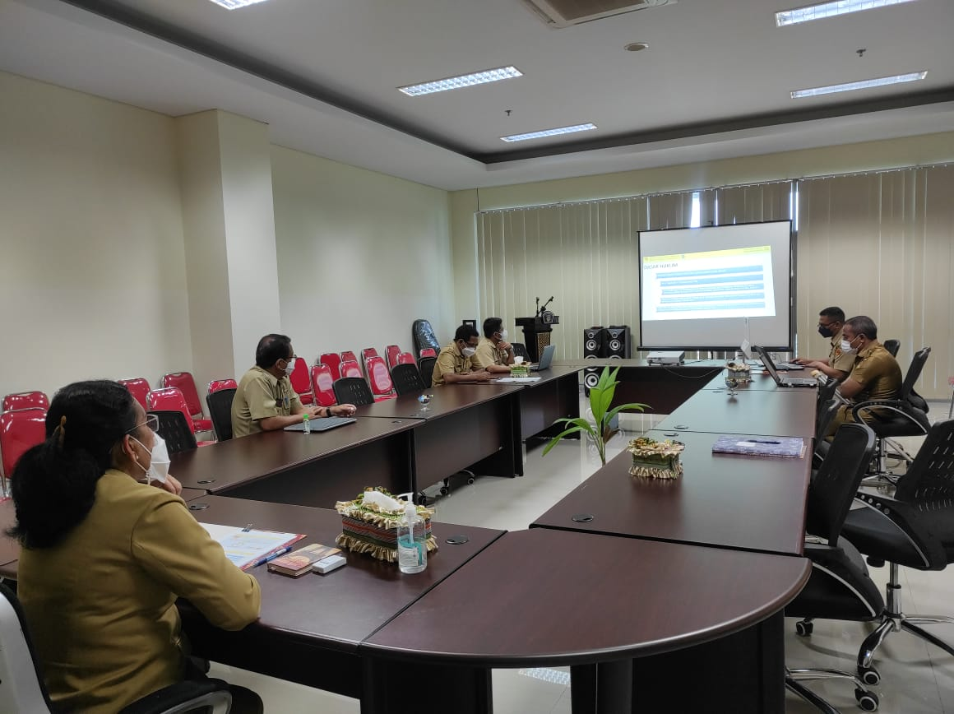
OUTLINE
01.
REFORMASI MANAJEMEN KINERJA
02.
SISTEM MANAJEMEN KINERJA
03.
TRANSFORMASI SKP
05.
DIALOG KERJA
BKD
PROVINSI NTT
Perubahan regulasi
Tahap Penilaian Kinerja
Perubahan paradigma
04.
PENYUSUNAN SKP
Referensi SKP
Dialog Ketua dan anggota Tim Kerja
06.
PEMBAGIAN PERAN DAN HASIL
Bagi peran kepada seluruh anggota tim kerja

Slide 3
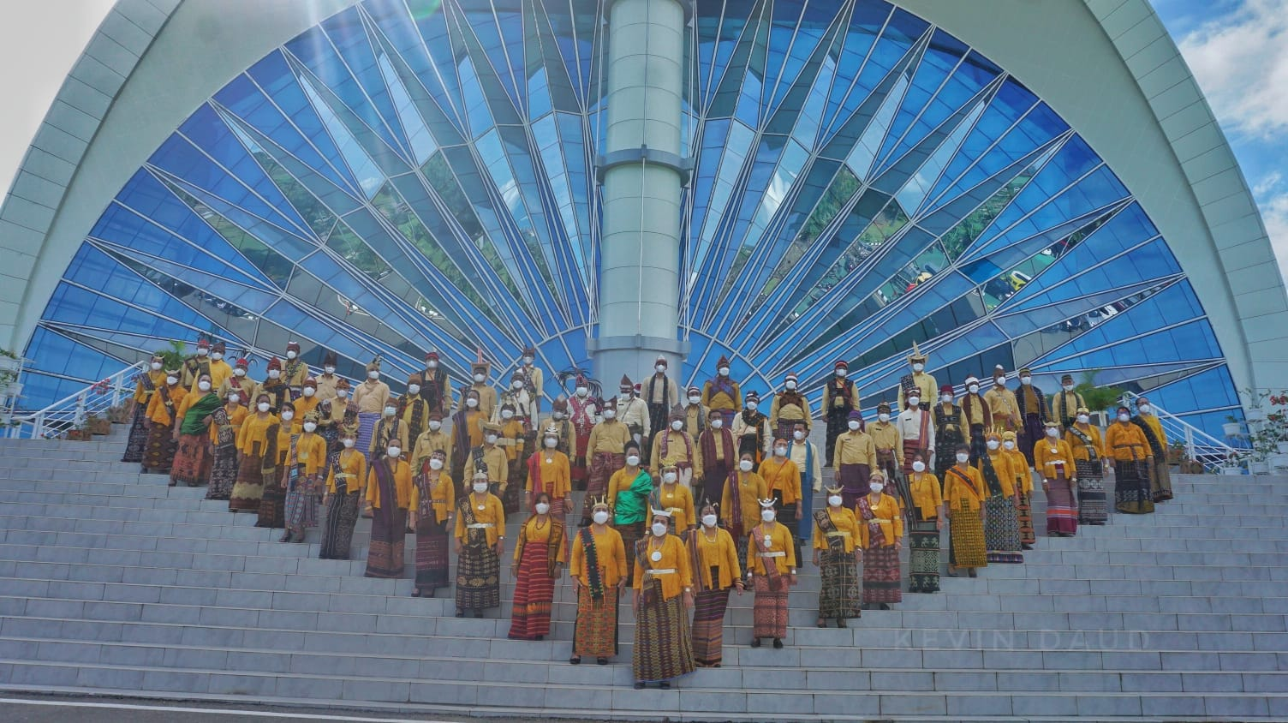
BRAINSTORMING

Slide 4
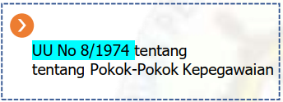
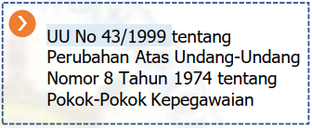
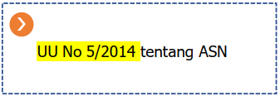
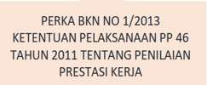

REFORMASI MANAJEMEN KINERJA
BKD
PROVINSI NTT
PP 10/1952
PP 10/1979
PP 46/2011
PP 30/2019
Daftar Pernyataan Kecakapan Pegawai Negeri
Penilaian Pelaksanaan Pekerjaan PNS
Penilaian Prestasi Kerja PNS.
Penilaian Kinerja PNS
DP3
SASARAN KERJA PEGAWAI
Sasaran Kinerja Pegawai
SE MENPAN RB NO. 3 TAHUN 2021

Slide 5
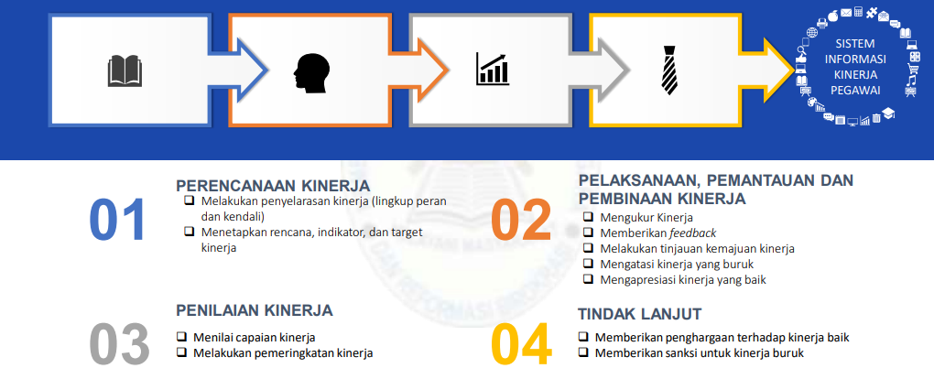
SISTEM MANAJEMEN KINERJA
Mekanisme, format dan contoh terdapat pada Permenpan RB No. 8 Tahun 2021 tentang Sistem Manajemen Kinerja ASN.

Slide 6
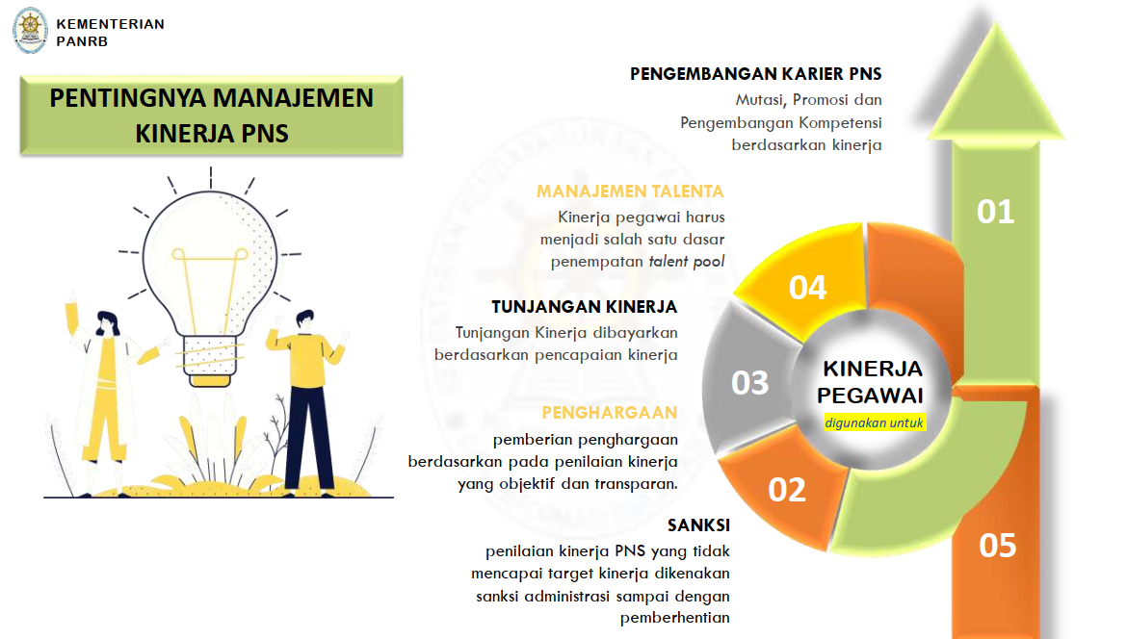
SISTEM MANAJEMEN KINERJA
BKD
PROVINSI NTT
1
2
3
4
5

Slide 7

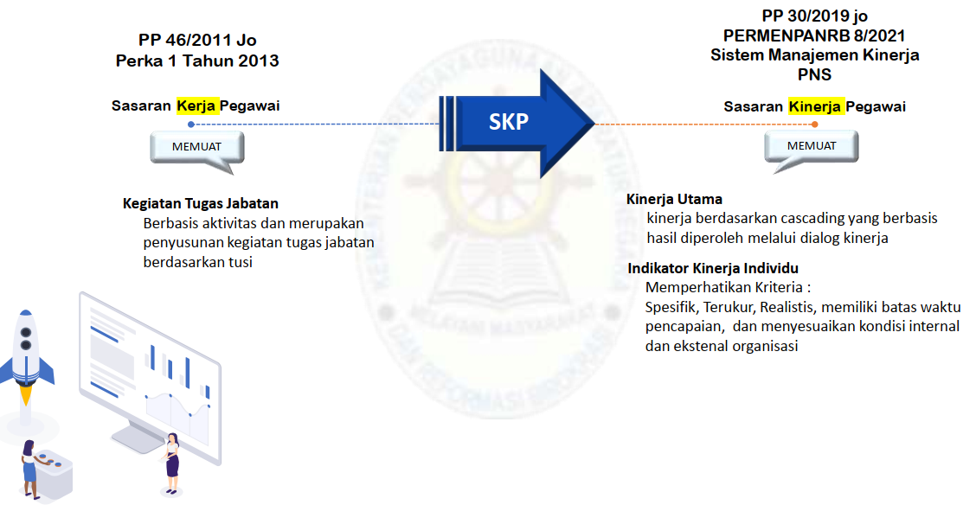
TRANSFORMASI SKP
BKD
PROVINSI NTT

Slide 8
TRANSFORMASI SKP
CONTOH KALIMAT | PENCAPAIAN | AKTIVITAS | KATEGORI
Menyusun materi sosialisasi aplikasi PPK Online |  | √
Permohonan bantuan teknis diproses dengan cepat dan akurat | √
Monitoring dan supervise |  |  | √
Sosialisasi |  |  | √
Verifikasi berkas permohonan bantuan teknis disampaikan tepat waktu | √
Asistensi/pendampingan terhadap Perangkat Daerah terkait penggunaan aplikasi PPK Online |  | √
Mengembangkan aplikasi E-Monev |  | √
Ide dan inovasi untuk mengembangkan fitur E-Kinerja | √
Fasilitasi penyelenggaran bangunan gedung |  | √
Kepuasan instansi pengusul | √
Pengawasan |  |  | √
Hasil analisis kebutuhan biaya disampaikan tepat waktu | √
Memberikan bimbingan kinerja kepada pegawai di tim kerja |  | √
Menjawab panggilan untuk konsultasi dengan pemerintah daerah |  | √
Tidak ada dokumen pengusulan bantuan teknis yang hilang | √
Proses bisnis aplikasi manajemen kinerja dalam bentuk arsitektur aplikasi yang lengkap dan sesuai PermenpanRB. | √
Peserta mendapatkan pelayanan yang memadai selama proses workshop | √
Data pengguna aplikasi terdokumentasi secara akurat, reliable, dan dimutakhirkan secara berkala | √
Aplikasi kinerja dapat dioperasikan dengan lancer selama waktu penyusunan dan penilaian SKP dan perilaku | √
BKD
PROVINSI NTT
Perbedaan pencapaian (Hasil Kerja), Aktivitas, dan Kategori Pekerjaan
Rencana kinerja pada SKP harus dituliskan dalam bahasa pencapaian (hasil kerja) bukan aktivitas maupun kategori pekerjaan)

Slide 9
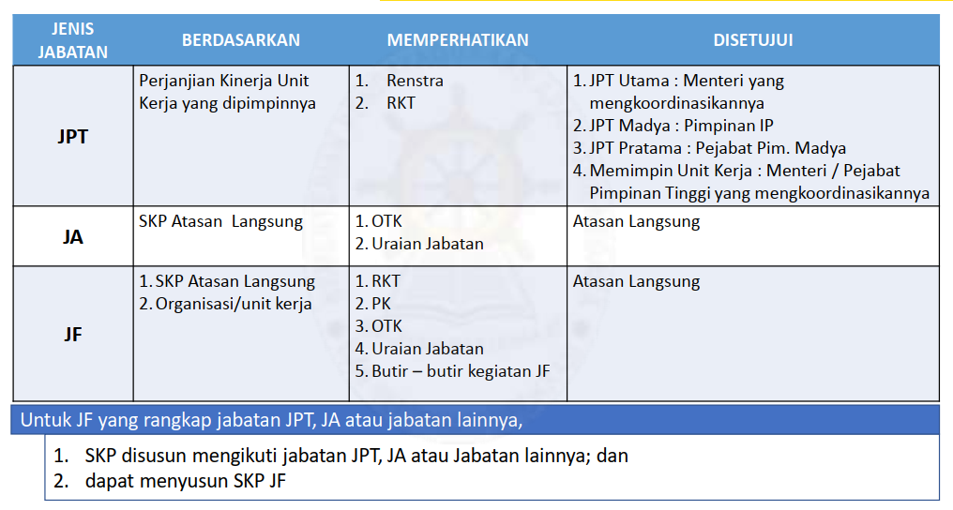
PENYUSUNAN SKP BERDASARKAN PP NO. 30 TAHUN 2019
BKD
PROVINSI NTT

Slide 10
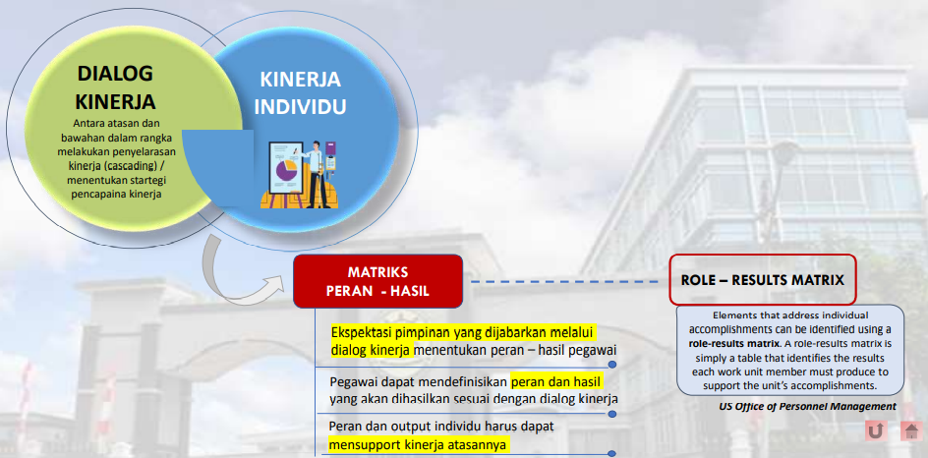
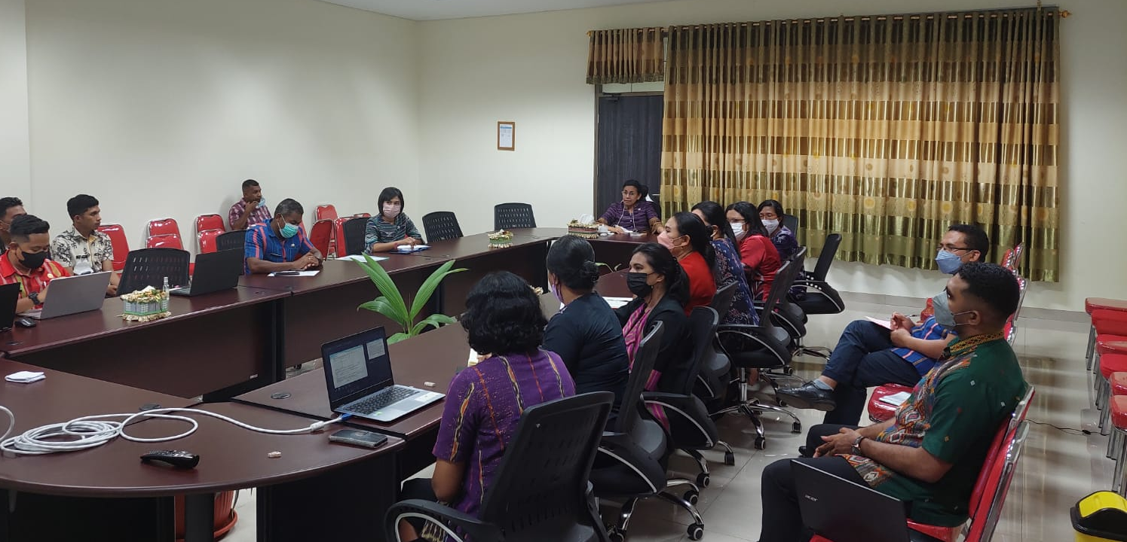
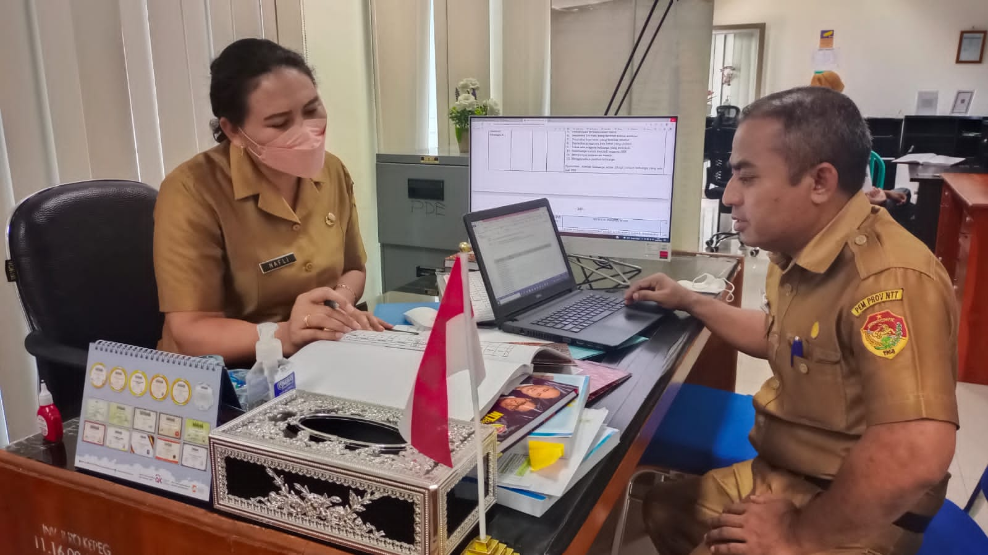
BKD
PROVINSI NTT

Slide 11
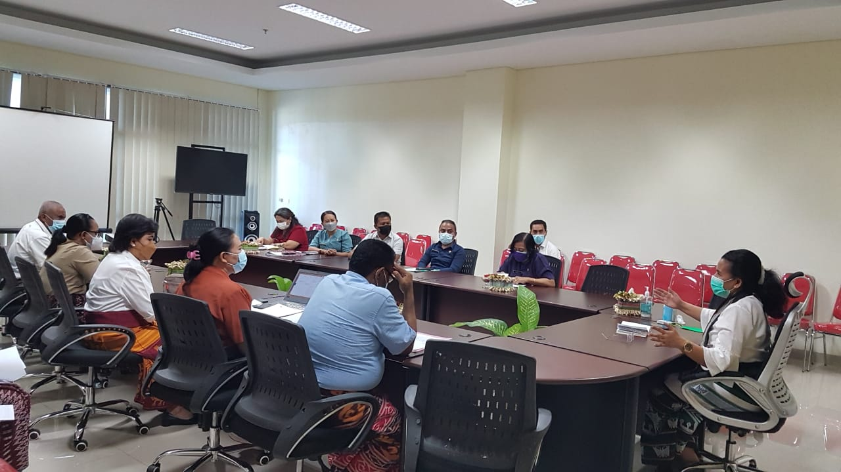
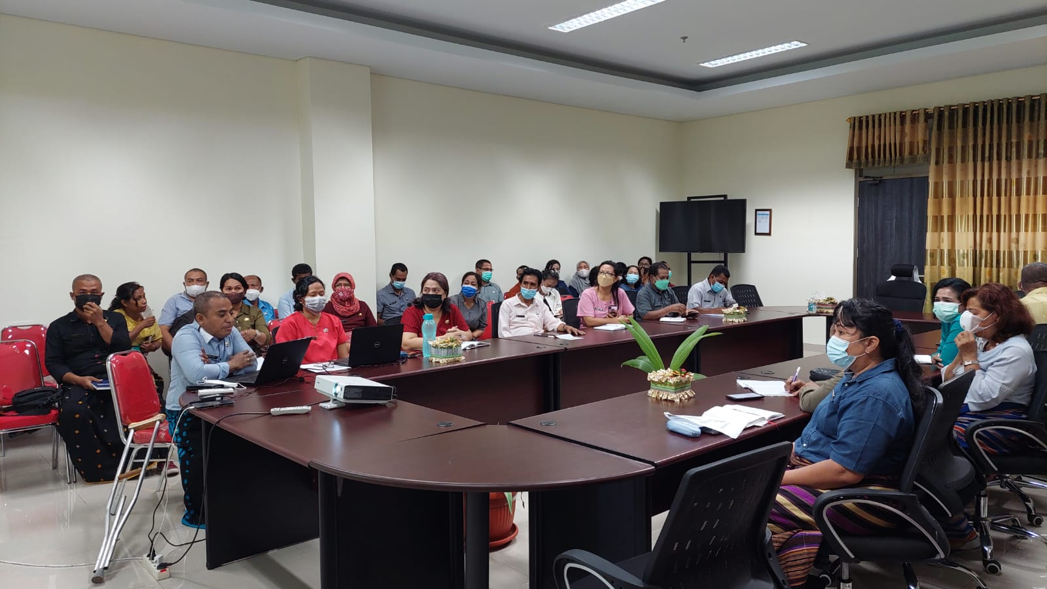
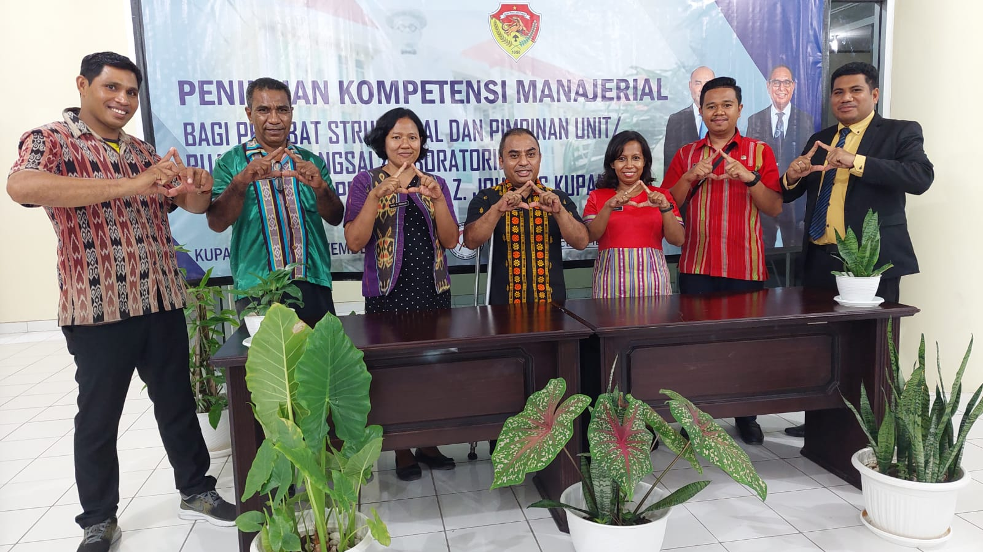
MENUANGKAN PERAN INDIVIDU DALAM TIM BERDASARKAN PENYELARASAN KINERJA
BKD
PROVINSI NTT
01
04
Tuliskan intermediate outcome/produk/layanan tim kerja di baris paling atas tabel
Setelah mengetahui peran individu tuliskan pencapaian/hasil kerja yang menggambarkan ekspektasi atas kinerja dimaksud
02
05
Daftar setiap anggota tim kerja atau setiap pekerjaan posisikan ke bawah kolom matriks
Pencapaian dari peran individu akan menjadi rencana kinerja di dalam SKP pegawai
03
Untuk setiap table, ajukan pertanyaan ini: Apa yang harus dihasilkan atau dilakukan oleh anggota unit (misalkan: menyelesaikan) untuk mendukung suatu produk atau layanan ?

Slide 12
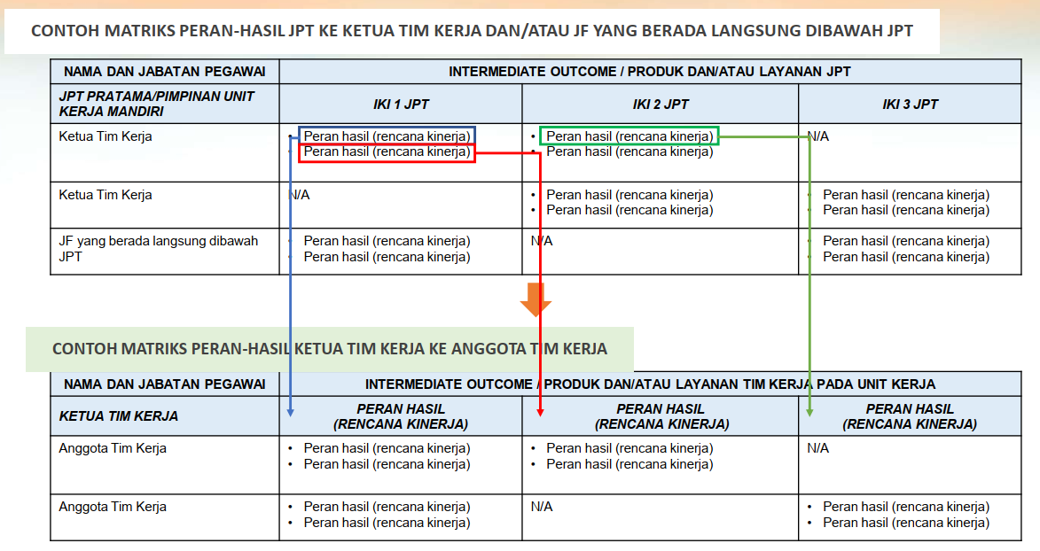
BKD
PROVINSI NTT

Slide 13

PERJANJIAN KINERJA KEPALA BADAN PEGAWAIAN PROVINSI NTT
BKD
PROVINSI NTT
No. | Sasaran | Indikator | Target
1. | Terwujudnya administrasi penunjang urusan perkantoran | Persentase Kegiatan Administrasi Urusan Perkantoran | 100 %
2. | Terwujudnya manajemen Asn yang berkualitas dan profesional | Presentase Formasi Jabatan Sesuai Kualifikasi dan Kompetensi | 100 %
3. | Terwujudnya pengembangan kompetensi ASN
4. | Terwujudnya penilaian dan evaluasi kinerja aparatur
5. | Terwujudnya mutasi dan promosi ASN | Terlaksananya Lelang Jabatan Terbuka dan Akuntabel untuk Eselon 4,3,2, dan 1 Lingkup Provinsi | 100 %

Slide 14
Permendagri No. 90 Tahun 2019, tentang Klasifikasi, Kodefikasi, dan Nomenklatur Perencanaan Pembangunan Daerah dan Keuangan daerah
PERJANJIAN KINERJA KEPALA BADAN PEGAWAIAN PROVINSI NTT
NAMA | JABATAN | PRODUK DAN LAYANAN TIM KERJA PADA UNIT ORGANISASI |  |  | SASARAN STRATEGIS KEPALA BADAN
JPT Pratama/Unit Kerja Mandiri | Kepada Badan | Persentase Kegiatan Administrasi Urusan Perkantoran | Presentase Formasi Jabatan Sesuai Kualifikasi dan Kompetensi | Terlaksananya Lelang Jabatan Terbuka dan Akuntabel untuk Eselon 4,3,2, dan 1 Lingkup Provinsi
Octa Grandi Floris Angi, SH | Sekretaris | Terlaksananya Pelayanan Administrasi Perkantoran |  |  | Terwujudnya administrasi penunjang urusan perkantoran
 |  | Terselenggaranya Peningkatan Sarana dan Prasarana Aparatur |  |  | Terwujudnya manajemen internal BKD yang efektif, efisien dan akuntabel
 |  | Terlaksananya Peningkatan Pengembangan Sistem Pelaporan Capaian Kinerja dan Keuangan
Fransiskus Alu Wotan, S.Sos | Kepala Bidang Perencanaan, Pendidikan dan Sistem Informasi Kepegawaian |  | Terlaksananya kegiatan pengadaan, pemberhentian, dan informasi kepegawaian |  | Terwujudnya manajemen Asn yang berkualitas dan profesional
 |  |  | Terlaksananya kegiatan pengembangan kompetensi asn |  | Terwujudnya pengembangan kompetensi ASN
 |  |  |  |  | Terwujudnya manajemen internal BKD yang efektif, efisien dan akuntabel
Drs. Raynald A. Ludji Nguru, M.Si | Kepala Bidang Pengembangan Pegawai |  | Terlaksananya kegiatan pengembangan kompetensi asn | Terlaksananya kegiatan mutasi dan promosi ASN | Terwujudnya pengembangan kompetensi ASN
 |  |  | Terlaksananya kegiatan penilaian dan evaluasi kinerja aparatur |  | Terwujudnya penilaian dan evaluasi kinerja aparatur
 |  |  |  |  | Terwujudnya mutasi dan promosi ASN
 |  |  |  |  | Terwujudnya manajemen internal BKD yang efektif, efisien dan akuntabel
Agnes Ina Odjan, S.Sos | Kepala Bidang Mutasi |  | Terlaksananya kegiatan pengadaan, pemberhentian, dan informasi kepegawaian |  | Terwujudnya mutasi dan promosi ASN
 |  |  | Terlaksananya kegiatan mutasi dan promosi ASN |  | Terwujudnya manajemen Asn yang berkualitas dan professional
Carolina Maria A. Ondok, SH | Kepala Bidang Disiplin dan Kesejahteraan Pegawai |  | Terlaksananya kegiatan pengadaan, pemberhentian, dan informasi kepegawaian |  | Terwujudnya manajemen Asn yang berkualitas dan profesional
 |  |  | Terlaksananya kegiatan penilaian dan evaluasi kinerja aparatur |  | Terwujudnya penilaian dan evaluasi kinerja aparatur
 |  |  |  |  | Terwujudnya manajemen Asn yang berkualitas dan professional

Slide 15
PERJANJIAN KINERJA KEPALA BADAN PEGAWAIAN PROVINSI NTT
NAMA | JABATAN | PRODUK DAN LAYANAN TIM KERJA PADA UNIT ORGANISASI
Agnes Ina Odjan, S.Sos | Kepala Bidang Mutasi | Terlaksananya kegiatan pengadaan, pemberhentian, dan informasi kepegawaian | Terlaksananya kegiatan mutasi dan promosi ASN
Nicolas J. R. Muni | Kasubid Kenaikan Pangkat | Terlaksananya Pengurusan Kenaikan Pangkat
 |  | Terlaksananya pengangkatan CPNSD/PNSD
 |  | Terlaksananya pembuatan KARPEG
 |  | Terlaksananya peninjauan masa kerja
 |  | Terlaksananya kenaikan gaji berkala dan inpassing gaji pokok eselon II
Kristina Gembira | Pranata SDM Aparatur | Tercapainya proses kenaikan Pangkat PNS Provinsi tepat pada waktunya
 |  | Tercapainya proses kenaikan Pangkat PNS Kabupaten/Kota tepat pada waktunya
 |  | Tercapainya Proses Pengangkatan CPNS menjadi PNS
 |  | Tercapainya Proses Pembuatan KARPEG
 |  | Tercapainya proses SK peninjauan masa kerja
 |  | Tercapainya SK kenaikan gaji berkala dan inpassing gaji pokok eselon II

Slide 16
PERJANJIAN KINERJA KEPALA BADAN PEGAWAIAN PROVINSI NTT
NAMA | JABATAN | PRODUK DAN LAYANAN TIM KERJA PADA UNIT ORGANISASI
Agnes Ina Odjan, S.Sos | Kepala Bidang Mutasi | Terlaksananya kegiatan pengadaan, pemberhentian, dan informasi kepegawaian | Terlaksananya kegiatan mutasi dan promosi ASN
Arnoldus G. Wudalina | Analis SDM Aparatur Ahli Pertama | Tercapainya proses kenaikan Pangkat PNS Provinsi tepat pada waktunya
 |  | Tercapainya proses kenaikan Pangkat PNS Kabupaten/Kota tepat pada waktunya
 |  | Tercapainya Proses Pengangkatan CPNS menjadi PNS
 |  | Tercapainya Proses Pembuatan KARPEG
 |  | Tercapainya peninjauan proses SK masa kerja
Martinus Rua | Analis SDM Aparatur Ahli Muda | Tercapainya proses kenaikan Pangkat PNS Provinsi tepat pada waktunya
 |  | Tercapainya proses kenaikan Pangkat PNS Kabupaten/Kota tepat pada waktunya
 |  | Tercapainya Proses Pengangkatan CPNS menjadi PNS
 |  | Tercapainya Proses Pembuatan KARPEG
 |  | Tercapainya proses SK peninjauan masa kerja

Slide 17
PERJANJIAN KINERJA KEPALA BADAN PEGAWAIAN PROVINSI NTT
NAMA | JABATAN | PRODUK DAN LAYANAN TIM KERJA PADA UNIT ORGANISASI
Agnes Ina Odjan, S.Sos | Kepala Bidang Mutasi | Terlaksananya kegiatan pengadaan, pemberhentian, dan informasi kepegawaian | Terlaksananya kegiatan mutasi dan promosi ASN
Sarce Bilaut | Analis SDM Aparatur Ahli Muda | Tercapainya proses kenaikan Pangkat PNS Provinsi tepat pada waktunya
 |  | Tercapainya proses kenaikan Pangkat PNS Kabupaten/Kota tepat pada waktunya
 |  | Tercapainya Proses Pengangkatan CPNS menjadi PNS
 |  | Tercapainya Proses Pembuatan KARPEG
 |  | Tercapainya proses SK peninjauan masa kerja
 |  | Tercapainya SK kenaikan gaji berkala dan inpassing gaji pokok eselon II
Penuel Finit | Analis Kinerja | Tercapainya proses kenaikan Pangkat PNS Provinsi tepat pada waktunya
 |  | Tercapainya proses kenaikan Pangkat PNS Kabupaten/Kota tepat pada waktunya
 |  | Tercapainya Proses Pengangkatan CPNS menjadi PNS
 |  | Tercapainya Proses Pembuatan KARPEG
 |  | Tercapainya proses SK peninjauan masa kerja

Slide 18
PERJANJIAN KINERJA KEPALA BADAN PEGAWAIAN PROVINSI NTT
NAMA | JABATAN | PRODUK DAN LAYANAN TIM KERJA PADA UNIT ORGANISASI
Agnes Ina Odjan, S.Sos | Kepala Bidang Mutasi | Terlaksananya kegiatan pengadaan, pemberhentian, dan informasi kepegawaian | Terlaksananya kegiatan mutasi dan promosi ASN
Welem Petrus Ngeo | Analis Kinerja | Tercapainya proses kenaikan Pangkat PNS Provinsi tepat pada waktunya
 |  | Tercapainya proses kenaikan Pangkat PNS Kabupaten/Kota tepat pada waktunya
 |  | Tercapainya Proses Pengangkatan CPNS menjadi PNS
 |  | Tercapainya Proses Pembuatan KARPEG
 |  | Tercapainya proses SK peninjauan masa kerja
Margaritha Djami | Analis SDM Aparatur Ahli Pertama | Tercapainya proses kenaikan Pangkat PNS Provinsi tepat pada waktunya
 |  | Tercapainya proses kenaikan Pangkat PNS Kabupaten/Kota tepat pada waktunya
 |  | Tercapainya Proses Pengangkatan CPNS menjadi PNS
 |  | Tercapainya Proses Pembuatan KARPEG
 |  | Tercapainya proses SK peninjauan masa kerja

Slide 19

BKD
PROVINSI NTT
you never walk alone

Slide 20


BKD
PROVINSI NTT
THANK YOU
Email :gergorius.babo@my.jcu.edu.au
giorgiobabomoggi
Giorgio Babo Moggi

